Slide 1

Trabajo de Conclusión de Carrera
Propuesta de promoción y difusión de los atractivos turísticos de la parroquia de Conocoto
Dayana Alejandra Acosta Jaramillo
Sangolquí , Abril 2013

Slide 2
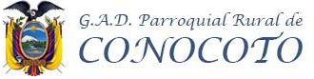
Objetivo General
Elaborar una propuesta de promoción y difusión de los atractivos turísticos de la parroquia de Conocoto, mediante estrategias que permitan dar a conocer los distintos atractivos y de esta manera lograr un desarrollo turístico para la parroquia.
Objetivos Específicos
Fundamentar teóricamente
Diagnosticar un macro y micro entorno
Plantear una propuesta para promocionar y difundir

Slide 3

Aspectos Generales
Notes:
“Conocoto” proviene de la españolización de la palabra “Cunugcutu” que proviene de la unión de las palabras cunug y ccutu del idioma Quechua que significan loma abrigada respectivamente

Slide 4
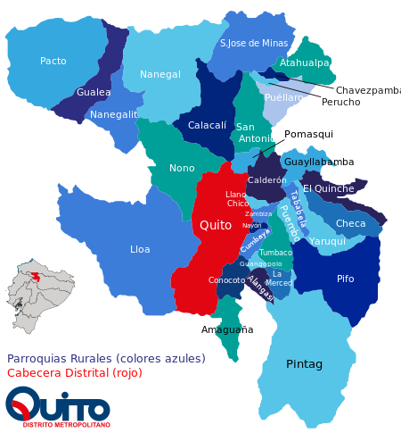
Conocoto
Cunug = Abrigada
Cutu= Loma
Ubicación
A 11 km del centro de Quito, en el costado occidental del Valle de los Chillos, sobre la ladera oriental de la Loma de Puengasí.
Superficie
Aproximadamente de la parroquia es de 51,46 km2
Clima
La temperatura del lugar oscila entre 14,61ºC hasta los 16,73ºC
Población
82 017 habitantes según el censo 2010
El clima es característico de la zona interandina, ecuatorial húmeda,
Es una de las parroquias mas pobladas dentro del valle de los chillos
Notes:
- Está ubicado a 11 km del centro de Quito, en el , en el costado occidental del Valle de los Chillos, sobre la ladera oriental de la Loma de Puengasí
-

Slide 5
Turismo en Conocoto
Según el estudio para la caracterizacion del turismo del DMQ realizado por el MINTUR
Clientes
Visitantes internos
Visitantes externos
Sangolquí,
San Rafael
Ciudad de Quito
Alangasí,
La Merced,
Guangopolo,
Amaguaña
Clientes
Cometencia
Provenientes del DMQ
Fuera del canton

Slide 6
Turismo en Conocoto
Parroquias | Número de visitantes (Miles) | %
San Antonio | 120 | 17,9
Guayllabamba | 93 | 13,8
Conocoto | 76 | 11,4
La Merced | 64 | 9,6
El Quinche | 60 | 9
Cumbayá | 45 | 6,7
Tumbaco | 34 | 5,1
Mindo | 26 | 3,9
Alangasí | 23 | 3,5
Nanegalito | 22 | 3,3
Calderón | 16 | 2,4
Amaguaña | 14 | 2
Puembo | 13 | 2
Pintag | 12 | 1,7
Lloa | 9 | 1,4
Calacalí | 6 | 0,9
Pomasqui | 6 | 0,8
Guangopolo | 6 | 0,8
Nono | 5 | 0,8
Nanegal | 4 | 0,6
Nayón | 4 | 0,6
Pacto | 3 | 0,5
Yaruquí | 2 | 0,3
San José de Minas | 2 | 0,3
Pifo | 2 | 0,3
Tababela | 1 | 0,2
Total | 669 | 100
Clientes
Competencia

Slide 7
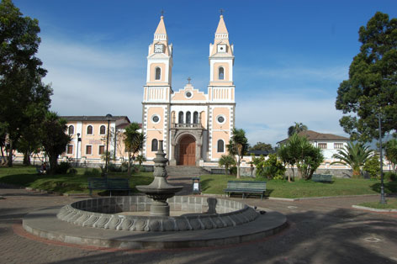
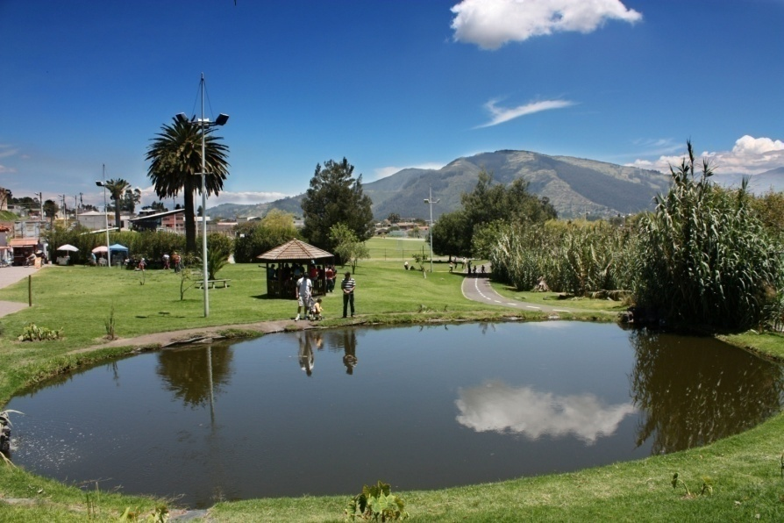
Atractivos turísticos
Parque Central de Conocoto
– Basílica de San Pedro
Parque Recreacional La Moya
Notes:
-

Slide 8
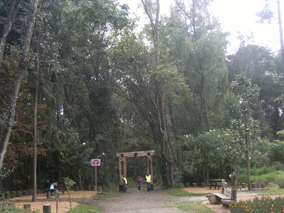
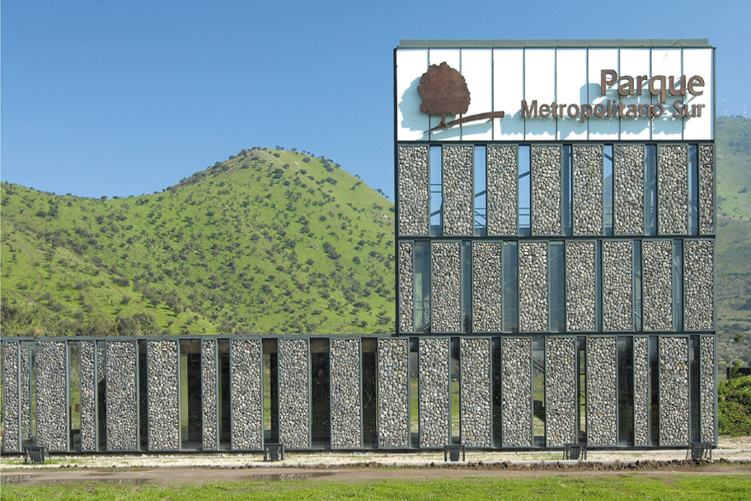
Atractivos turísticos
Parque Metropolitano La Armenia
Parque Metropolitano del Sur
Notes:
- Está ubicado a 11 km del centro de Quito, en el , en el costado occidental del Valle de los Chillos, sobre la ladera oriental de la Loma de Puengasí
-

Slide 9
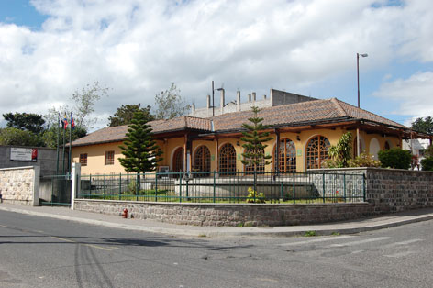
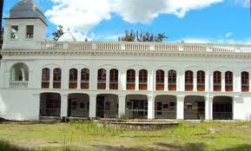
Atractivos turísticos
Centro Parroquial de Cultura
Hacienda San José –
Centro de Desarrollo Comunitario
Notes:
-

Slide 10
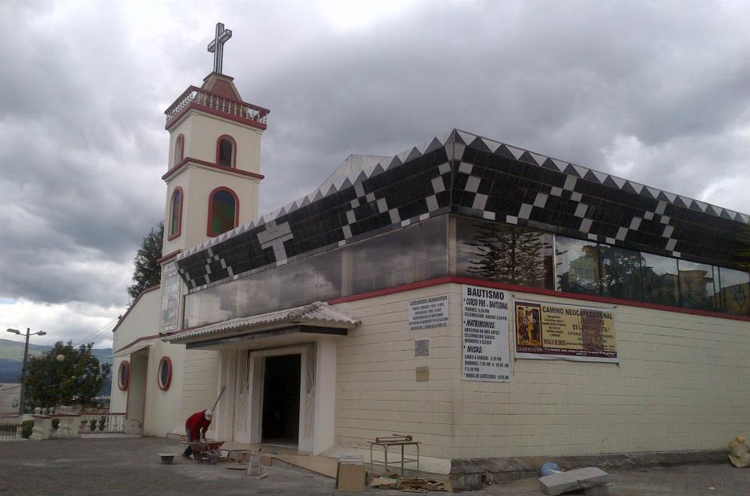
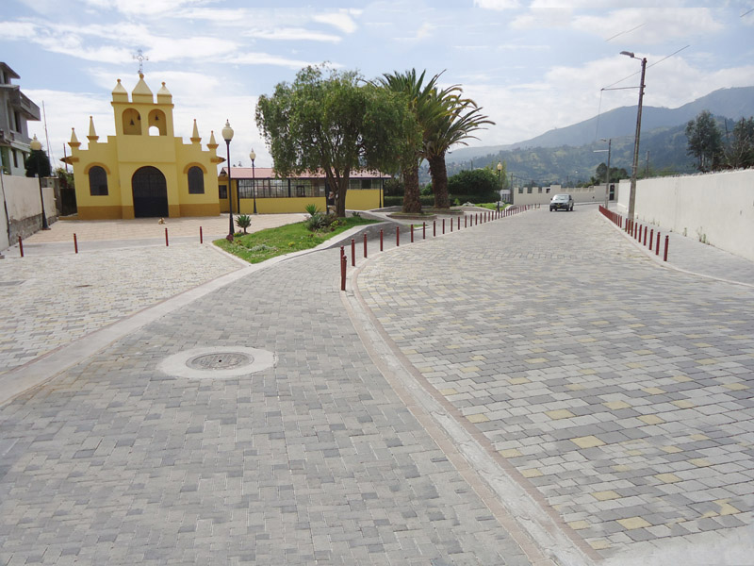
Atractivos turísticos
Iglesia Santa Rita de Casia
Iglesia de San Virgilio

Slide 11

Análisis FODA

Slide 12
Entorno Externo
ENTORNO EXTERNO |  | Impacto
ANÁLISIS DE LAS OPORTUNIDADES |  | Alto | Medio | Bajo
O1 | Conocoto se encuentra ubicado cerca de la capital del país | X
O2 | La altura promedio de la parroquia de Conocoto, propicia clima templado que ofrece variedad de flora y fauna |  |  | X
O3 | Mayor densidad poblacional en el área urbana de Conocoto |  | X
O4 | Mayor cantidad de población joven en la parroquia |  | X
O5 | La Parroquia de Conocoto cuenta con alto porcentaje de población económicamente activa | X
O6 | El nivel de ingresos por familia de los ecuatorianos es mayor que la canasta básica familiar | X
O7 | Existen leyes y políticas en el país que apoyan al turismo a nivel nacional |  | X
O8 | Incremento constante del turismo interno a nivel de todo el país |  |  | X
O9 | La parroquia de Conocoto posee variedad de atractivos turísticos | X

Slide 13
Entorno Externo
ENTORNO EXTERNO |  | Impacto
ANÁLISIS DE LAS AMENAZAS |  | Alto | Medio | Bajo
A1 | Desempleo y subempleo en el país |  | X
A2 | La inflación en artículos como alimentos, servicios de restaurants y hoteles reduce la capacidad adquisitiva. |  | X
A3 | Las parroquias aledañas a Conocoto poseen variedad de atractivos turísticos que registran un alto número de visitantes para hacer turismo. | X
A4 | Influencias de consumo de alcohol en la comunidad de la Parroquia de Conocoto, y en general del país |  | X

Slide 14
Entorno Interno
ENTORNO INTERNO |  | Impacto
ANÁLISIS DE LAS FORTALEZAS |  | Alto | Medio | Bajo
F1 | Existen planes de desarrollo para la Parroquia de Conocoto |  | X
F2 | Alta cobertura de los servicios básicos en la Parroquia de Conocoto | X
F3 | Buen estado del sistema vial interno de la Parroquia de Conocoto |  | X
F4 | Variedad de Cooperativas de transporte público que facilitan el acceso a los distintos lugares de la Parroquia de Conocoto | X
F5 | Existen vías en buenas condiciones de acceso y salida de la Parroquia |  | X
F6 | La comunidad de Conocoto está comprometida en la preservación de los patrimonios de la parroquia |  | X

Slide 15
Entorno Interno
ENTORNO INTERNO |  | Impacto
ANÁLISIS DE LAS DEBILIDADES |  | Alto | Medio | Bajo
D1 | Incumplimiento de los planes y proyectos establecidos en la Junta Parroquia de Conocoto | X
D2 | Organigrama estructural y Comisiones de la parroquia no están acorde con sus necesidades | X
D3 | Contaminación de Cursos hídricos por descargas de desechos sólidos y líquidos sin tratamiento en la Parroquia de Conocoto |  | X
D4 | Espacios públicos deteriorados en Conocoto | X
D5 | Inseguridad y deterioro de la convivencia ciudadana de Conocoto |  | X
D6 | El Gobierno Parroquial de Conocoto no cuenta con suficiente presupuesto para poder llevar a cabo los proyectos necesarios para el desarrollo | X
D7 | Escaso desarrollo del sector turístico de la Parroquia de Conocoto | X
D8 | Mínima señalización turística en la Parroquia |  | X

Slide 16

Investigación de Mercado
Notes:
“Conocoto” proviene de la españolización de la palabra “Cunugcutu” que proviene de la unión de las palabras cunug y ccutu del idioma Quechua que significan loma abrigada respectivamente

Slide 17
Objetivos de la Investigación
Definir el tipo de promoción y difusión
Determinar cuáles son los atractivos turísticos más conocidos y visitados
Conocer las características que permitan definir el perfil de los potenciales visitantes
Calcular la frecuencia de visita a los atractivos turísticos

Slide 18
Tipo de Investigación
Investigación cuantitativa
Se realizará con el fin de recoger y analizar los datos de manera numérica sobre variables previamente determinadas
Método de Investigación
Investigación descriptiva
Ya que se obtendrá información y datos a través de la descripción de las actividades
Técnica de Investigación
Encuesta
Que permite cuantificar y comparar la información brindada por el encuestado, a través de preguntas abiertas o cerradas elaboradas para la investigación de mercado.

Slide 19
Diseño de la Investigación
Muestreo
Probabilístico
Estratificado
Población
Personas económicamente activas de la ciudad de Quito
Personas económicamente activas de Conocoto y parroquias aledañas
Poner porque es probabilidtico estratiicado

Slide 20
Cálculo de la Muestra
Probabilidad de éxito y fracaso
Para determinar la probabilidad de éxito y fracaso en la muestra, se utilizó la siguiente pregunta de las encuestas piloto, respecto a la promoción y difusión de los atractivos turísticos de la parroquia de Conocoto.
¿Considera que es necesaria mayor promoción de los atractivos turísticos de Conocoto?
Respuestas | Número de respuestas | Tipo de respuesta
SI | 9 | Aceptación
NO | 1 | Rechazo
De acuerdo a los resultados, se obtiene que existe un 90% de probabilidad de éxito y un 10 % de probabilidad de fracaso.

Slide 21

Tamaño de la Muestra
n= Tamaño de muestra | Q= Probabilidad de fracaso (0.10)
Z= Valor Z curva normal (1.96) | N= Población
P= Probabilidad de éxito (0.90) | E= Error muestral (0.05)
Estratos
Conocoto y Parroquias aledañas 138,13 = 138
Conocoto | 39957 | Ciudad de Quito | 800630
Alangasí | 11707
Sangolquí y San Rafael | 40140
Amaguaña | 14158
Alangasí y Guangopolo | 5235
TOTAL | 111197
Ciudad de Quito
138,27 = 138

Slide 22
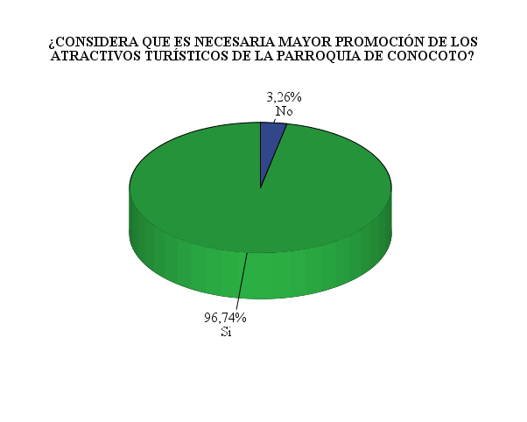
Resultados
¿Considera que es necesaria mayor promoción de los atractivos turísticos de Conocoto?
 |  | Frecuencia | Porcentaje | Porcentaje válido | Porcentaje acumulado
Válidos | No | 9 | 3,3 | 3,3 | 3,3
 | Si | 267 | 96,7 | 96,7 | 100,0
 | Total | 276 | 100,0 | 100,0
El 97% de los encuestados consideran que si es necesaria mayor promoción y difusión de los atractivos turísticos de Conocoto, esto indica que esta propuesta será aceptada por los potenciales visitantes de la parroquia.

Slide 23
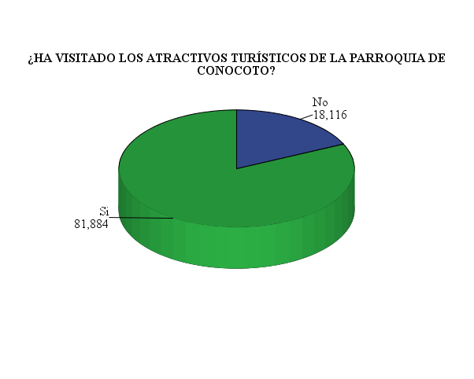
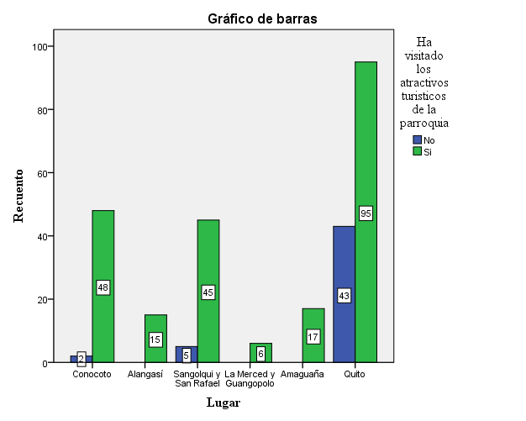
Resultados
El 82% de los encuestados si han visitado los atractivos turísticos de Conocoto mientras que el 18% no lo ha hecho. Quienes más han visitado los atractivos turísticos son las personas de Quito, Conocoto, Sangolquí y San Rafael, sin embargo las personas de Quito tienen mayor porcentaje que las personas que viven en Conocoto, esto probablemente se debe a que la gente busca conocer lugares turísticos fuera del lugar en donde viven, por lo que es necesario promocionar internamente para que los Conocoteños conozcan y visiten sus propios lugares turísticos.
¿Ha visitado los atractivos turísticos de la parroquia de Conocoto?
 |  | Frecuencia | Porcentaje | Porcentaje válido | Porcentaje acumulado
Válidos | No | 50 | 18,1 | 18,1 | 18,1
 | Si | 226 | 81,9 | 81,9 | 100,0
 | Total | 276 | 100,0 | 100,0
LUGAR | NO | SI
Conocoto | 2 | 48 | 21,24%
Alangasí | 0 | 15 | 6,64%
Sangolqui y San Rafael | 5 | 45 | 19,91%
La Merced y Guangopolo | 0 | 6 | 2,65%
Amaguaña | 0 | 17 | 7,52%
Quito | 43 | 95 | 42,04%
Total | 50 | 226 | 100 %
Las parroquias de Alangasí, La Merced, Guangopolo y Amaguaña, a pesar de la corta distancia a Conocoto, tienen porcentajes muy bajos de visita a los atractivos turísticos de Conocoto, posiblemente esto ocurra porque sus parroquias representan una alta competencia turística para Conocoto.

Slide 24
Resultados
¿Cuáles atractivos turísticos de la Parroquia de Conocoto usted ha visitado?
Atractivos Turísticos | Respuestas
 | Nº | %
Parque Central | 185 | 20,4%
Parque recreacional La Moya | 148 | 16,3%
Parque Metropolitano del Sur | 56 | 6,2%
Parque Metropolitano La Armenia | 92 | 10,2%
Iglesia San Virgilio | 33 | 3,6%
Basílica San Pedro de Conocoto | 139 | 15,3%
Iglesia de Santa Rita de Casia | 52 | 5,7%
Centro Parroquial de Cultura | 53 | 5,8%
Centro de desarrollo comunitario San José | 62 | 6,8%
Hacienda San José | 86 | 9,5%
Total | 906 | 100,0%
Los atractivos turísticos de Conocoto más visitados son el Parque Central de Conocoto, el Parque Recreacional La Moya, La Basílica de San Pedro de Conocoto y el Parque Metropolitano La Armenia, mientras que el Centro Parroquial de Cultura y las iglesias Santa Rita de Casia y San Virgilio, son los lugares menos visitados, por lo que es necesario fomentar promocionalmente los atractivos más conocidos de tal manera que se conviertan en un icono de identificación de Conocoto e impulsar promocionalmente para que visiten los lugares que son menos conocidos.

Slide 25
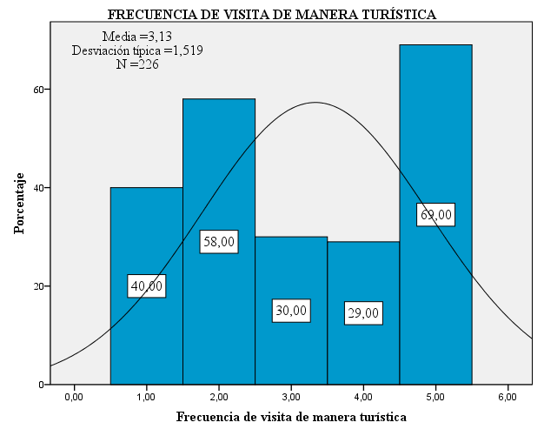
Resultados
¿ Con qué frecuencia ha visitado la Parroquia de Conocoto de manera turística?
 |  | Frecuencia | Porcentaje | % válido
Válidos | Quincenal | 40 | 14,5 | 17,7
 | Mensual | 58 | 21,0 | 25,7
 | Trimestral | 30 | 10,9 | 13,3
 | Semestral | 29 | 10,5 | 12,8
 | Anual | 69 | 25,0 | 30,5
 | Total | 226 | 81,9 | 100,0
Perdidos | Sistema | 50 | 18,1
Total |  | 276 | 100,0
Se observó que en promedio la frecuencia de visita a los lugares turísticos, de las personas que viven en Conocoto es mensual, mientras que de las personas que viven fuera es anualmente. Por lo que es necesario promover estrategias de promoción y difusión para incrementar la frecuencia de visita turísticamente a Conocoto.

Slide 26
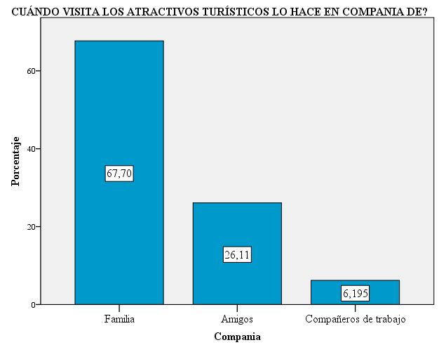
Resultados
Se determino que las personas que visitan los lugares turísticos de Conocoto, en su mayoría lo hacen en compañía de su familia, de los cuales quien toma la decisión de de visitar un atractivo turístico es la madre con el 36%, el padre con el 33% y los hijos con el 30%, por lo que se deberá fomentar la promoción a la familia. Además se observo que las personas más jóvenes visitan junto a sus amigos mientras que las personas más adultas lo hacen en compañía de su familia.
¿Cuándo visita los atractivos turísticos de la Parroquia de Conocoto lo hace en compañía de?
¿Quién en la familia toma la decisión de visitar un atractivo turístico?
COMPAÑÍA DE |  | Frecuencia | Porcentaje | % válido
Válidos | Familia | 153 | 55,4 | 67,7
 | Amigos | 59 | 21,4 | 26,1
 | Compañeros de trabajo | 14 | 5,1 | 6,2
 | Total | 226 | 81,9 | 100,0
Perdidos | Sistema | 50 | 18,1
Total |  | 276 | 100,0
Decisión de Visita | Respuestas |  | Porcentaje de casos
 | Nº | Porcentaje
Padre | 91 | 33,5% | 52,9%
Madre | 98 | 36,0% | 57,0%
Hijos | 83 | 30,5% | 48,3%
Total | 272 | 100,0% | 158,1%

Slide 27
Resultados
¿Cuándo visita los atractivos turísticos de Conocoto, pernocta en la localidad?
 |  | Frecuencia | Porcentaje | Porcentaje válido
Válidos | No | 212 | 76,8 | 93,8
 | Si | 14 | 5,1 | 6,2
 | Total | 226 | 81,9 | 100,0
Perdidos | Sistema | 50 | 18,1
Total |  | 276 | 100,0
La mayoría de los visitantes son excursionista ya que, el 93% no pernocta en la localidad, es decir visitan el lugar solamente un día. Por lo que es primordial enfocar la propuesta hacia este perfil de clientes.

Slide 28
Resultados
¿Conoce sobre la historia, particularidades e información importante de los lugares turísticos de la Parroquia de Conocoto?
 |  | Frecuencia | Porcentaje | Porcentaje válido
Válidos | No | 182 | 65,9 | 80,5
 | Si | 44 | 15,9 | 19,5
 | Total | 226 | 81,9 | 100,0
Perdidos | Sistema | 50 | 18,1
Total |  | 276 | 100,0
De las personas que respondieron que si han visitado los lugares turísticos de Conocoto, el 80% no conoce sobre la historia e información importante de los atractivos, por lo que se deberá promover medios para que la gente se informe sobre los datos importantes de cada uno de los lugares turísticos. De los que conocen, el mayor porcentaje son los habitantes de Conocoto.

Slide 29
Resultados
¿A través de que medios le gustaría recibir información sobre los atractivos turísticos de Conocoto?
Del total de los encuestados, los medios preferidos para recibir información que suman el 60% de las respuestas, son la televisión, el internet, la prensa, señalización y trípticos informativos, los mismos que se utilizaran para la propuesta de promoción y difusión.

Slide 30
Propuesta
Notes:
“Conocoto” proviene de la españolización de la palabra “Cunugcutu” que proviene de la unión de las palabras cunug y ccutu del idioma Quechua que significan loma abrigada respectivamente

Slide 31
Perfil del Visitante
Provienen visitantes del Cantón Quito y del Cantón Rumiñahui
Adulto joven entre 18 a 45 años
Nivel económico medio
Viajan principalmente en familia
La decisión de visita la establecen en consenso entre toda la familia.
Visitantes excursionistas
No conocen sobre la historia e información importante de los atractivos turísticos
Notes:
- Está ubicado a 11 km del centro de Quito, en el , en el costado occidental del Valle de los Chillos, sobre la ladera oriental de la Loma de Puengasí
-

Slide 32
Objetivos de la Propuesta
Difundir y promocionar los atractivos turísticos
Promover el interés de los habitantes de Conocoto
Informar sobre la ubicación y servicios de los atractivos turísticos
Generar una imagen de identificación
1
2
4
3

Slide 33
OBJETIVOS
¿Qué?
ESTRATEGIAS
¿Cómo?
TÁCTIVAS
¿A través de?
1. Generar una imagen de identificación de Conocoto para fomentar su notoriedad como destino turístico
1.1 Creando una imagen que identificará a Conocoto en las actividades promocionales
Logotipo
Isotipo
Eslogan
2. Difundir y promocionar los atractivos turísticos de Conocoto a sus potenciales visitantes
2.1 Participando en medios publicitarios masivos
Televisión
Internet
Prensa escrita
2.2 Repartiendo material informativo
Trípticos
3. Promover el interés de los habitantes de Conocoto para visitar los atractivos turísticos de la parroquia
3.1 Distribuyendo material promocional a los habitantes de Conocoto
Calcomanías
Calendarios
3.2 Colocando material publicitario en lugares públicos
Afiches
4. Informar sobre la ubicación y servicios de los atractivos turísticos de la Parroquia de Conocoto
4.2 Ubicando señalética turística en Conocoto
Estudio de señalética turística

Slide 34

Tácticas
Logotipo y eslogan

Slide 35

Tácticas
Televisión
Horario | Frecuencia | Descripción | Precio | Precio mensual | Precio anual
18:30 a 19:00 Domingos | Una vez durante el programa | Mi país nuestro mundo | 30” $500 50% de descuento para entidades pública | $1000 mensual | $12 000 anual

Slide 36
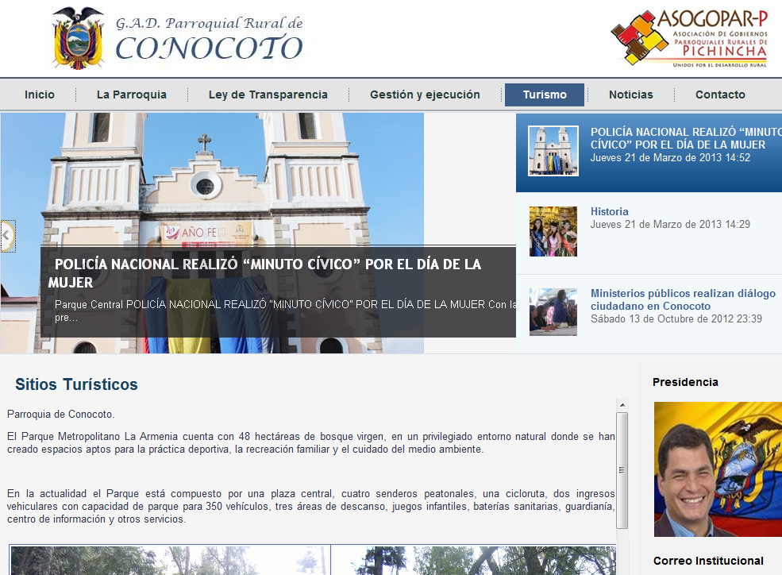
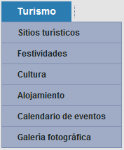
Tácticas
Página web

Slide 37
Tácticas
Página web
Metroactiva
Producto | Descripción | Precio | Precio total cotizado
Rediseño página web | Implementación de animaciones y servicio de chat Actualización de fotos y texto en Joomla | $25 por hora | $1950

Slide 38
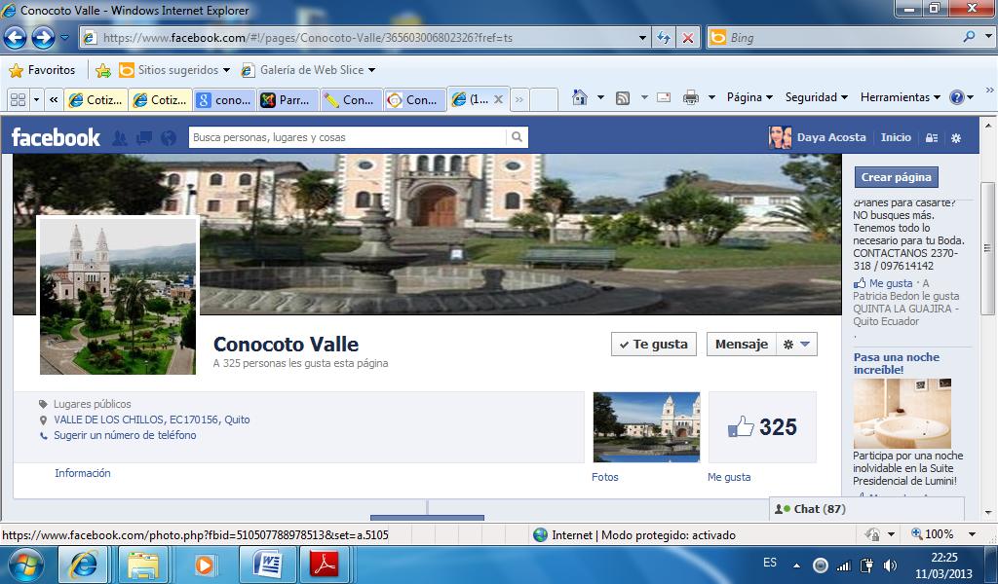
Tácticas
Facebook
Página en Facebook
Creación de un álbum de fotos y videos de cada uno de los atractivos turísticos,
Publicación mensual de un artículo informativo sobre cada uno de los lugares turísticos
Enlaces que direccionen a la página web de la parroquia de Conocoto.
Organización de eventos con invitación personalizada
Se creará y publicará periódicamente un álbum de fotos y videos de cada uno de los atractivos turísticos, exponiendo su información relevante
Se publicará mensualmente un artículo informativo sobre cada uno de los lugares turísticos de tal manera que la gente pueda estar al tanto del mismo y tenga interés por visitarlo.
Se incluirá periódicamente enlaces que direccionen a la página web de la parroquia de Conocoto.
Se organizará eventos con invitación personalizada en los que se invite la gente a visitar los atractivos turísticos

Slide 39
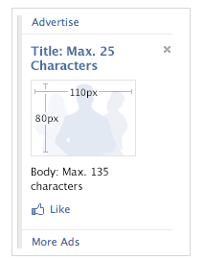
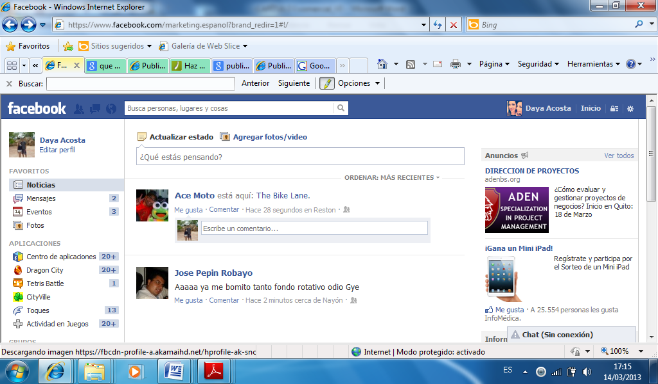
Tácticas
Facebook
Publicidad en Facebook
SEGMENTACIÓN
Situación geográfica: personas que viven en Quito y Valle de los Chillos y su periferia
Lugar de trabajo: personas que trabajan en Quito y Valle de los Chillos y su periferia
Palabras clave: intereses de usuarios en turismo y viaje, seguidores de la página de Facebook de Conocoto

Slide 40
Tácticas
Facebook
Publicidad en Facebook
Facebook cobra según el presupuesto que dispone el anunciante realizando un pago diario o periódico.
Medio | Descripción | Precio unitario | Precio anual
Facebook | Anuncios publicitarios en Facebook | $30 mensual | $360 anual

Slide 41

Tácticas
Google
Google AdWords
Este formato publicitario permite seleccionar las palabras clave o términos de búsqueda en los cuales se anunciará el enlace publicitario.
Turismo en Ecuador
Turismo Cultural
Turismo Religioso
Turismo Recreativo

Slide 42
Tácticas
Google
Google AdWords
El precio por publicitar en Google AdWords se fija según el presupuesto del anunciante quien elige el monto y dependiendo de esto se define la cantidad de clics en los anuncios disponibles para los usuarios. El precio por cada clic se fija según subasta, dependiendo de la oferta, demanda y calidad del anuncio.
Medio | Descripción | Precio unitario | Precio anual
Google | Google AdWords Anuncios publicitarios en la página de búsqueda de Google | $30 mensual | $360 anual

Slide 43
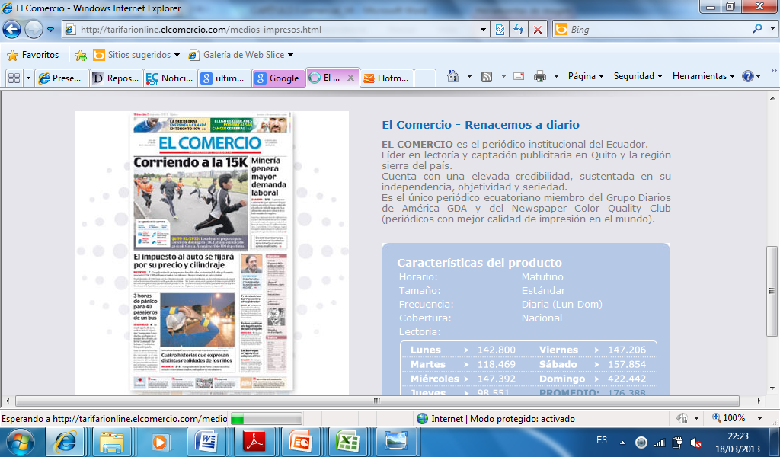
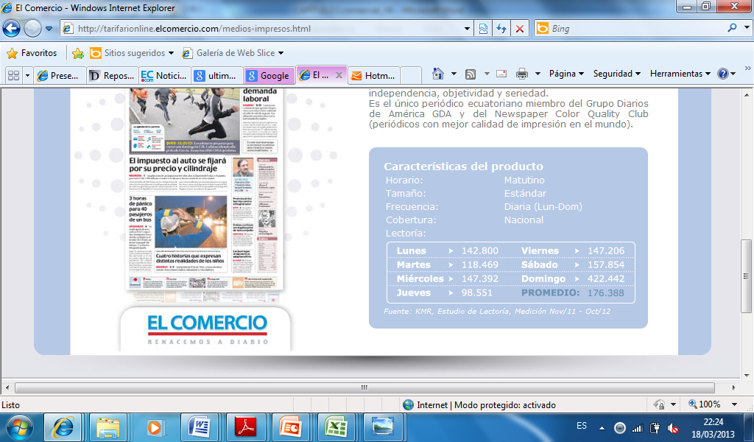
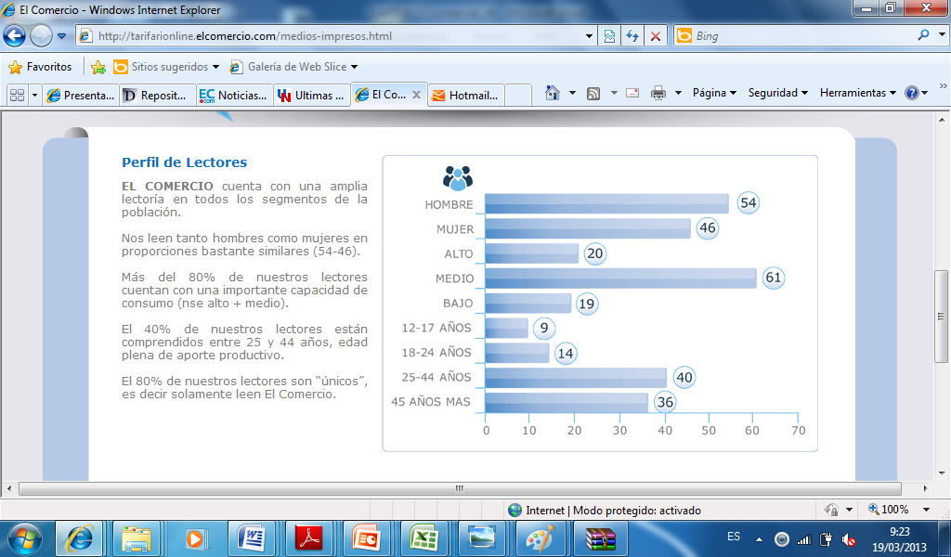
Tácticas
Prensa Escrita
Titular llamativo
Ilustración de los lugares turísticos de Conocoto
Cuerpo de texto con argumento breve y lenguaje claro que capte la atención de los potenciales visitantes
Firma con la representación gráfica, es decir el logotipo de Conocoto

Slide 44
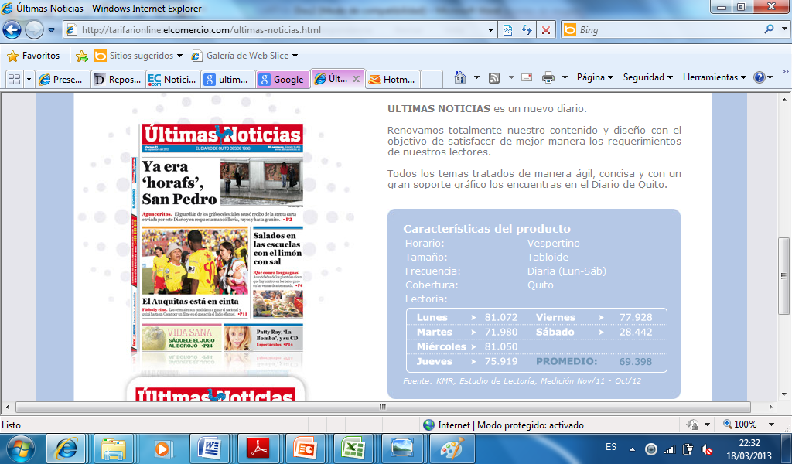
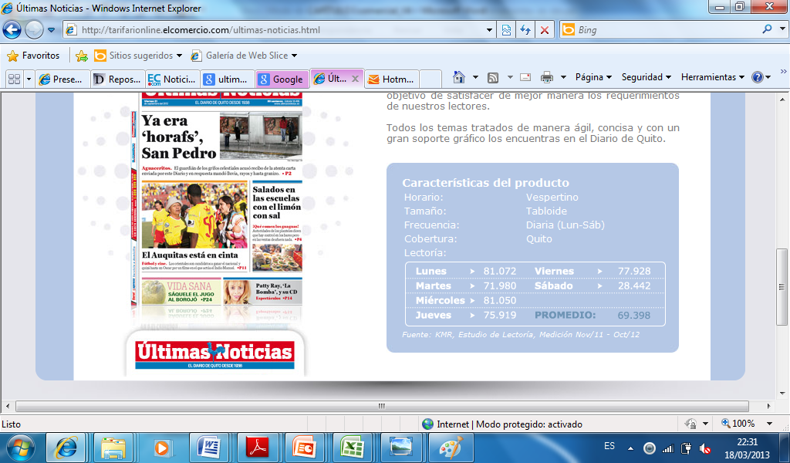

Tácticas
Prensa Escrita
Titular llamativo
Ilustración de los lugares turísticos de Conocoto
Cuerpo de texto con argumento breve y lenguaje claro que capte la atención de los potenciales visitantes
Firma con la representación gráfica, es decir el logotipo de Conocoto

Slide 45
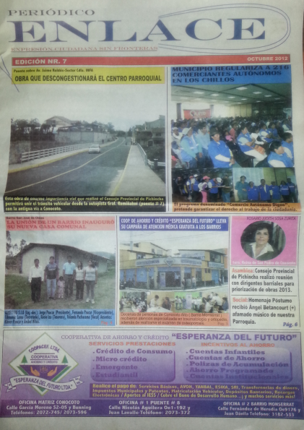
Tácticas
Prensa Escrita
Titular llamativo
Ilustración de los lugares turísticos de Conocoto
Cuerpo de texto con argumento breve y lenguaje claro que capte la atención de los potenciales visitantes
Firma con la representación gráfica, es decir el logotipo de Conocoto
Características del Producto
Horario: Vespertino
Tamaño: Tabloide
Frecuencia: Trimestral
Cobertura: Valle de los Chillos

Slide 46
Tácticas
Prensa Escrita
Periódico | Frecuencia de la Publicación | Sección | Descripción | Precio Unitario | Precio Anual
El Comercio | Mensual | Ecuador | Página interior Blanco y negro 4,63 cm x 6,60 cm | $116 por anuncio | $1392
Ultimas Noticias | Mensual | En la Casa | Página interior Blanco y negro 3,53 cm x 3,83 cm | $22 por anuncio | $264
Periódico Enlace | Trimestral | Al día | Contraportada Blanco y negro Media página | Gratis | Gratis

Slide 47
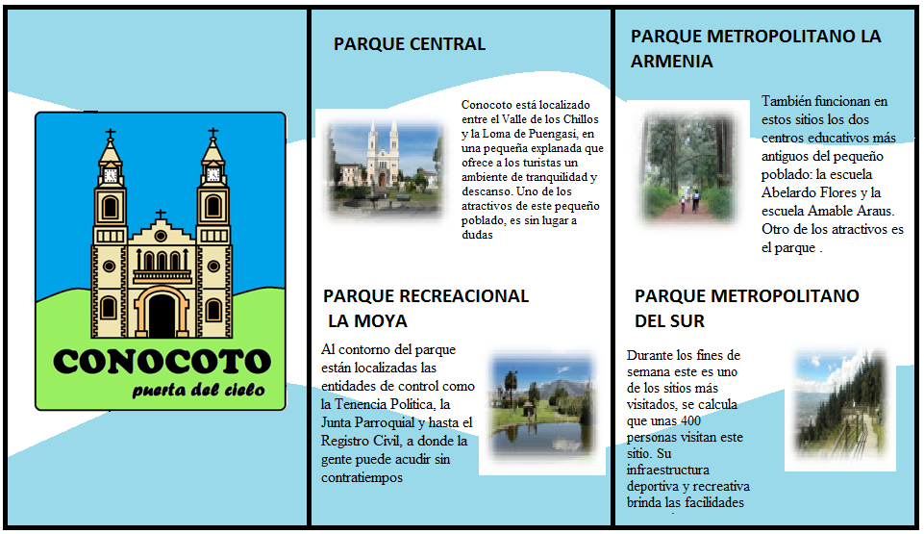
Tácticas
Tríptico
El tríptico contendrá la siguiente información:
En la portada se imprimirá el logotipo de identificativo de Conocoto
En el interior se detallará la información sobre cada uno de los atractivos turísticos de Conocoto acompañados de fotografías y gráficos se
En la contraportada se colocará un mapa de cómo llegar a cada uno de los atractivos, información sobre líneas de transporte público y un listado de restaurantes en Conocoto.
Valle de los Chillos: Peaje de la Autopista General Rumiñahui Sector del Triangulo Centro comercial San Luis Shopping | Quito: Centro Comercial Quicentro Norte Centro Comercial Quicentro Sur Espectáculos públicos
ANVERSO

Slide 48
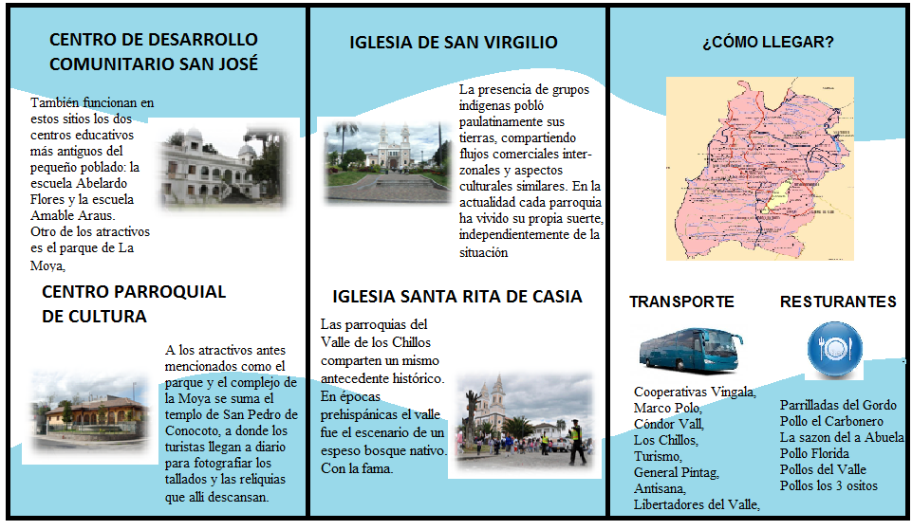
Tácticas
Tríptico
El tríptico contendrá la siguiente información:
En la portada se imprimirá el logotipo de identificativo de Conocoto
En el interior se detallará la información sobre cada uno de los atractivos turísticos de Conocoto acompañados de fotografías y gráficos se
En la contraportada se colocará un mapa de cómo llegar a cada uno de los atractivos, información sobre líneas de transporte público y un listado de restaurantes en Conocoto.
Valle de los Chillos: Peaje de la Autopista General Rumiñahui Sector del Triangulo Centro comercial San Luis Shopping | Quito: Centro Comercial Quicentro Norte Centro Comercial Quicentro Sur Espectáculos públicos
REVERSO

Slide 49

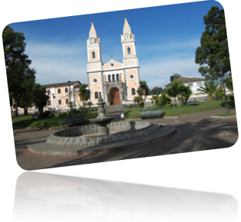
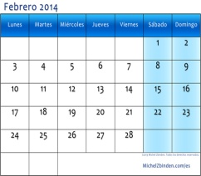
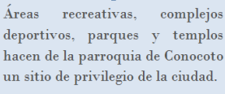
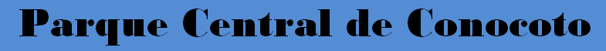
Tácticas
Calcomanías
Calendarios

Slide 50

Tácticas
Afiches
El afiche contendrá lo siguiente:
Título llamativo
Ilustraciones
Texto breve y directo para captar la atención del perceptor

Slide 51
Tácticas
Afiches
Producto | Características | Precio unitario | Cantidad | Precio total anual
Tríptico | Formato de impresión: 21 x 30 cm, ABIERTO. Material: Papel couche brillante de 150 grs. Impresión: Offset full color anverso y reverse Acabados: Refilado, Doblado y Empacado | $ 0,09 | 2000 | $ 180
Calcomanías | Formato de impresión: 8,5 x 6,5 cm. Material: Vinilo Adhesivo Transparente Impresión: Offset full color anverso Acabados: Refilado y Empacado | $0,099 | 2000 | $198
Calendarios de Escritorio | Formato de impresión: 30 x 21 cm AB., 15 x 21 cm CER. Material: Papel Couche Brillante de 150 grs. Impresión: Offset full color anverso y reverso. Acabados: Refilado, Compaginado, Espiralado y Empacado Material (Base): Cartulina Plegable 0.12 Acabados (Base): Troquelado, Refilado, Doblado | $1,57 | 500 | $785
Afiches | Formato de impresión: 42 x 29.7 cm Material: Papel couche brillante de 150 grs Impresión: Offset full color anverso. Acabados: Refilado y Empacado. | $1,42 | 300 | $426

Slide 52


Tácticas
Señalética turística
Para la implementación de señalización turística es necesario realizar un plan de señalización, en coordinación de los gobiernos seccionales, el Instituto Nacional de Patrimonio y el Ministerio de Turismo, tomando en cuenta los lineamientos establecidos en el Manual de Señalización del Ministerio de Turismo del Ecuador
Señales de aproximación
Indican la aproximación a un lugar turístico

Slide 53
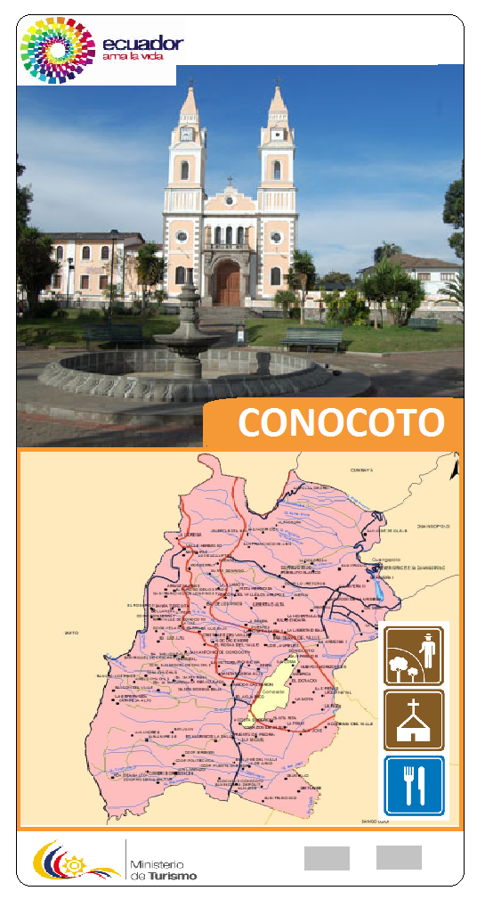
Tácticas
Señalética turística
Marca país
Tótem informativo
Es un instrumento georeferencial, que permite orientar de mejor manera al visitante.
Nombre del lugar
Mapa del lugar
Pictogramas Pueden ser 8
Logotipos MINTUR
Logotipos de Gobiernos

Slide 54
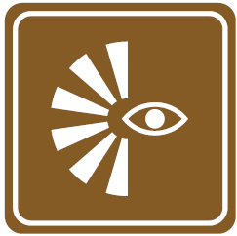
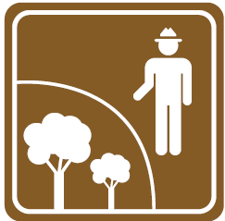
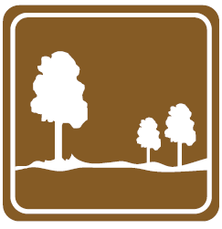
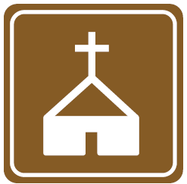
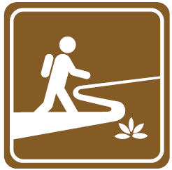
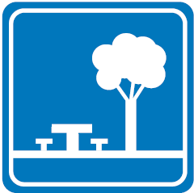
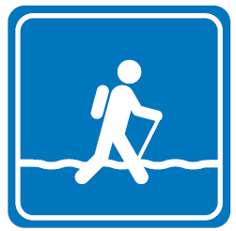
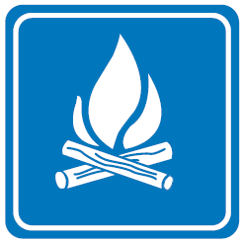
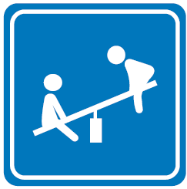
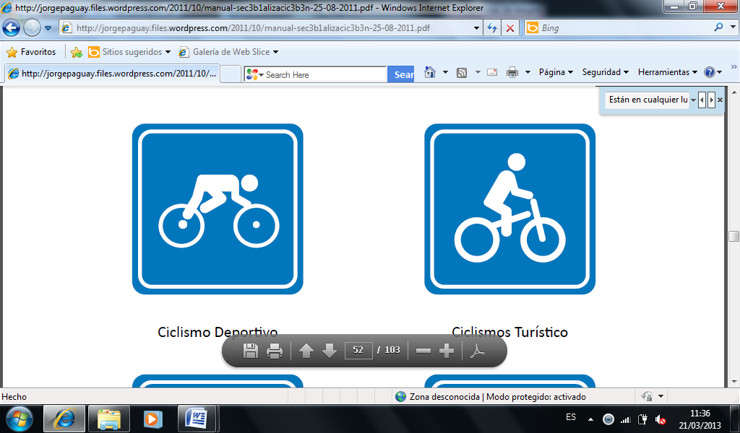
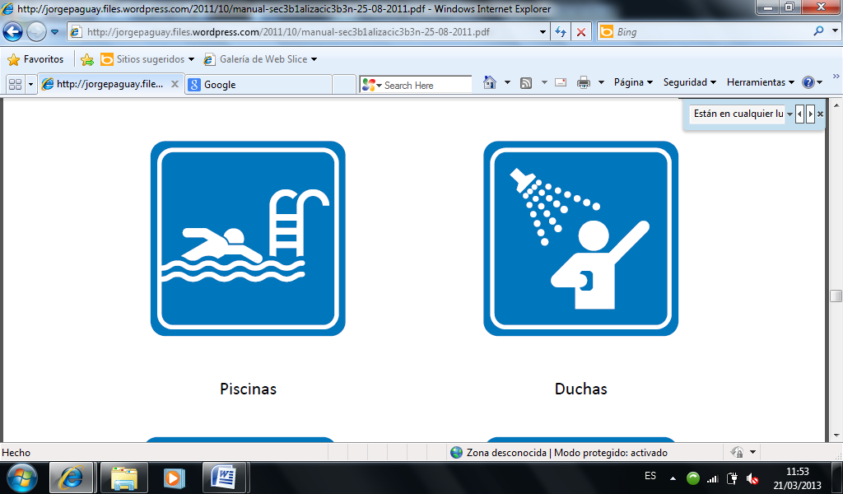
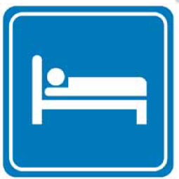
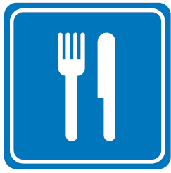
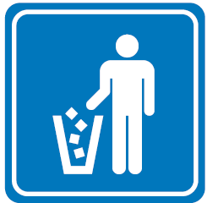
Pictogramas
Son imágenes que representan símbolos visuales que emiten un significado claramente reconocible.
Pictogramas de atractivos turisticos
Vista Panorámica
Área protegida
Bosque
Iglesia
Sendero
Pictogramas de actividades turisticas
Picnic
Caminata
Fogata
Juegos infantiles
Ciclismo turístico
Pictogramas de servicios
turisticas
Duchas
Piscina
Alojamiento
Restaurante
Basura

Slide 55
Presupuesto Total
PRESUPUESTO
DETALLE | CANTIDAD | COSTO UNITARIO | COSTO TOTAL
TELEVISIÓN |  |  | Mensual | Anual | $ 13.500,00
Pautaje Ecuador TV | 1 | $ 250,00 | $ 1.000,00 | $ 12.000,00
INTERNET |  |  |  |  | $ 2.670,00
Rediseño de página web | 1 | $ 1.950,00 |  | $ 1.950,00
Publicidad en Facebook | 1 | $ 30,00 | $ 30,00 | $ 360,00
Google Adwords | 1 | $ 30,00 | $ 30,00 | $ 360,00
PRENSA ESCRITA |  |  |  |  | $ 1.656,00
Anuncio en Ultimas Noticias | 1 | $ 22,00 | $ 22,00 | $ 264,00
Anuncio en El Comercio | 1 | $ 116,00 | $ 116,00 | $ 1.392,00
Anuncio en Periodico Enlace | 1 | $ 0,00 | $ 0,00 | $ 0,00
MATERIAL POP |  |  |  |  | $ 1.589,00
Calcomanías | 2000 | $ 0,099 |  | $ 198,00
Calendarios de escritorio | 500 | $ 1,57 |  | $ 785,00
Afiches | 300 | $ 1,42 |  | $ 426,00
Triptico | 2000 | $ 0,09 |  | $ 180,00
TOTAL |  |  |  |  | $ 19.415,00

Slide 56
Agentes Responsables
COOTAD
Art. 64 es función de las Juntas Parroquiales, fomentar la inversión y el desarrollo económico especialmente de la economía popular y solidaria, en sectores como la agricultura, ganadería, artesanía y turismo, entre otros, en coordinación con los demás gobiernos autónomos descentralizados

Slide 57
Agentes Responsables

Slide 58
GESTIÓN PARROQUIAL

Slide 59
Comisiones
Ecológico ambiental
Económico productivo
Social y cultural
Asentamientos humanos
Gestión del territorio
Ecosistemas
Agua
Suelo
Aire
Clima
Biodiversidad
Recursos naturales renovables y no renovables
Riesgo y seguridad
Actividades económicas
Actividad agro productiva
Actividad Turística
Proyectos estratégicos
Trabajo y empleo
Organización de la producción
Infraestructura de apoyo a la producción
Distribución espacial de la población
Uso y ocupación del suelo
Equipamientos de servicios sociales, recreación y encuentro
Seguridad y convivencia ciudadana
Acceso a servicios básicos , vivienda, salud y educación
Demografía
Movilidad de la población
Caracterización socioeconómica de la población
Organización y tejidos sociales
Identidad cultura
Población de atención prioritaria
Redes viales y de transporte
Redes de energía
Redes de comunicación
Sistemas de conectividad
Gestión del riesgo

Slide 60

Conclusiones y Recomendaciones

Slide 61
Conclusiones
La Promoción y Difusión de los atractivos turísticos de Conocoto
es un proyecto establecido dentro del Plan de Desarrollo y Ordenamiento Territorial
Se realizó un análisis externo e interno del turismo en la Parroquia
tomando en cuenta los factores que afectan directamente a Conocoto
Se elaboró una investigación de mercados que determinó el tipo de promoción y difusión
que causará mayor impacto a los potenciales visitantes de la Parroquia

Slide 62
Conclusiones
Se enfocó la propuesta de promoción y difusión a los potenciales visitantes
Tomando en cuenta el perfil de las personas que se desea captar
La normativa vigente establecida en el COOTAD otorga las competencias necesarias a la Junta Parroquia
para que actúe como agente responsable de llevar a cabo la propuesta

Slide 63
Recomendaciones
Aprovechar el apoyo que las leyes y políticas del país ofrecen al turismo
para emprender proyectos de desarrollo turístico en la parroquia.
Aprobar en las instancias correspondientes, la nueva estructura orgánica propuesta en el presente trabajo
que replantea las comisiones, sus funciones y alcance para facilitar la gestión del turismo en la Parroquia de Conocoto.
Elaborar un estudio técnico - económico para llevar a cabo la señalización turística de Conocoto
cumpliendo con los procedimientos y normas establecidas en el Manual de Señalización del MINTUR

Slide 64
Recomendaciones
Gestionar ante los organismos estatales correspondientes la designación del presupuesto definido en esta investigación
el mismo que permitirá implementar la propuesta de promoción y difusión de los atractivos turísticos de la parroquia de Conocoto.
Recopilar los datos relevantes de los lugares turísticos de Conocoto
que servirá como base para la información usada en la promoción y difusión de los atractivos.
Tomar en cuenta las estrategias y tácticas planteadas en el presente trabajo para la aplicación de las mismas
, pues permitirán captar nuevos visitantes que ofrezcan ingresos a la parroquia y esto favorecerá en su desarrollo turístico.

Slide 65


